Slide 1
Grote verhalen voor kleine mensen
preek over
psalm 78:3-7
Bedum, 21 oktober 2018
ds. Marten de Vries

Slide 2
Grote verhalen voor kleine mensen
kinderen centraal
ieder z’n eigen waarheid
het grote verhaal van God

Slide 3
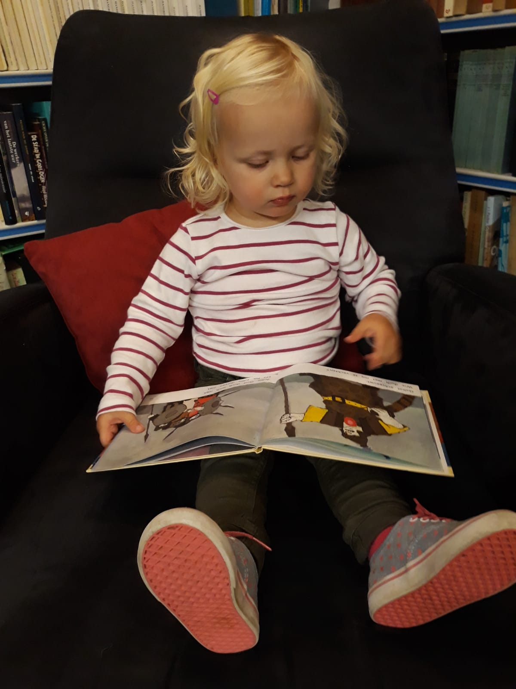
Grote verhalen voor kleine mensen
waar gaan die verhalen over?
wie moet ze vertellen?
waar dienen ze voor?

Slide 4
Waar gaat het over?
van Soan tot Sion
dieptepunt tijdens Eli
anders dan Efraïm
anders dan Israël
Silo wordt Sion
‘van Golgota begon de victorie’
het ijzersterke verhaal van Jezus

Slide 5
Wie heeft het te vertellen?
kinderen en ouders
verhalen van moeder
vooral zélf doen
zélf onder de indruk?
niet jouw project

Slide 6
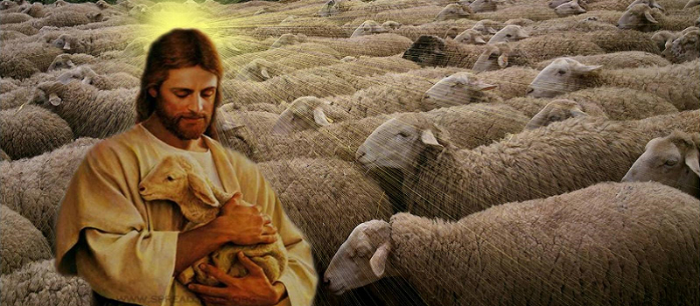
Het nut van verhalen
leren vertrouwen
‘herder met hart’
pijnlijke bevalling
opscheppen over Jezus

